Slide 1
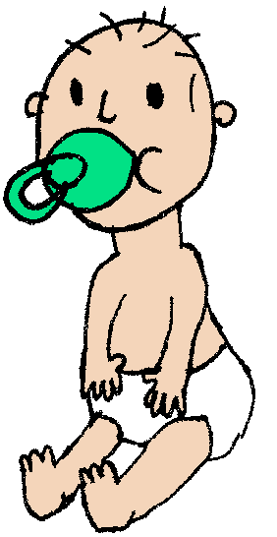
Digibordles woordherkenning
familie
filiame
faimlie
amfilie
familie
makkelijk
moeilijk

Slide 2
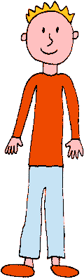

Zoek het juiste woord.
papa
papa
ppaa
paap
apap

Slide 3
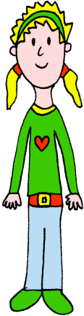
Zoek het juiste woord.
zus
uzs
suz
zsu
zus

Slide 4
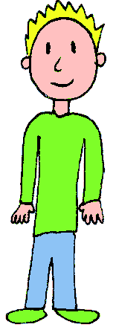
Zoek het juiste woord.
zoon
ozon
oonz
zoon
zono

Slide 5

Zoek het juiste woord.
neef
neef
nefe
enef
nfee

Slide 6
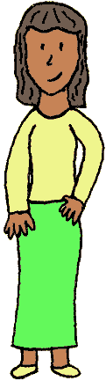
Zoek het juiste woord.
tante
tetan
tante
tatne
tenta

Slide 7
Zoek het juiste woord.
baby
bayb
abby
baby
byba

Slide 8
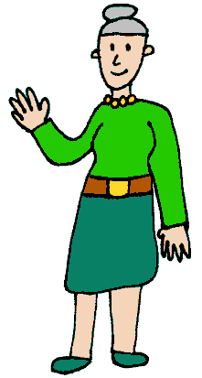
Zoek het juiste woord.
oma
oam
oma
moa
amo

Slide 9
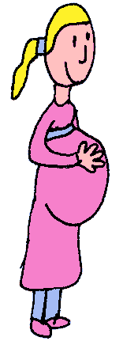
Zoek het juiste woord.
mama
mama
amma
mmaa
amam

Slide 10
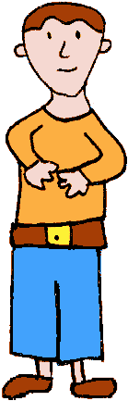
Zoek het juiste woord.
broer
breor
broer
boerr
borer

Slide 11
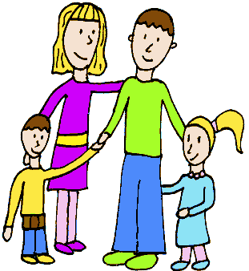
Zoek het juiste woord.
gezin
gzine
ezgin
gzien
gezin

Slide 12

Zoek het juiste woord.
nicht
nihct
nciht
nicht
cniht

Slide 13
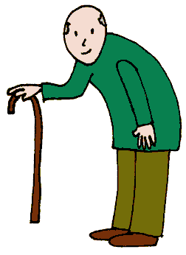
Zoek het juiste woord.
opa
poa
pao
apo
opa

Slide 14
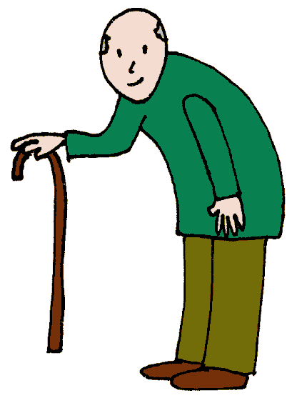
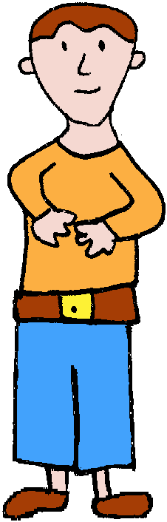
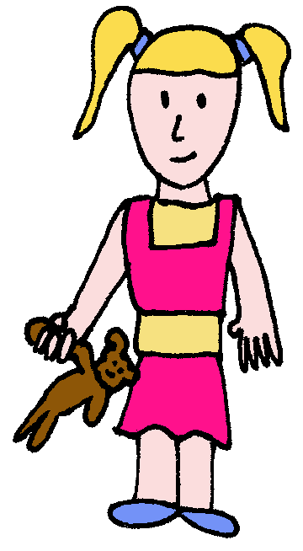
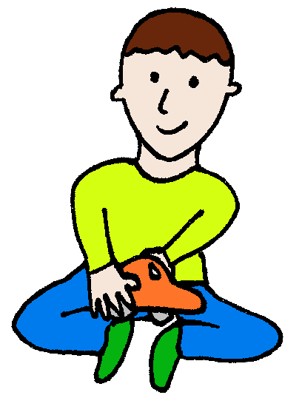
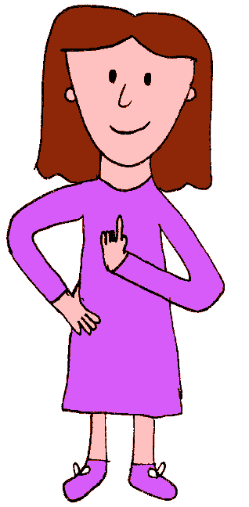

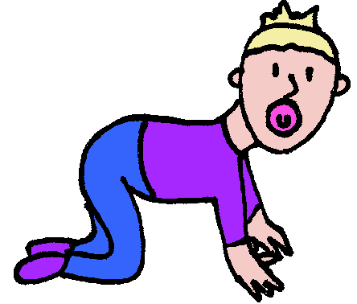
Goed gedaan!

Slide 15
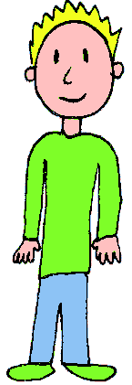
Zoek het juiste woord.
broertje
broertje
erbrotje
breortje
brrtjoee
berrotje
brroetje

Slide 16
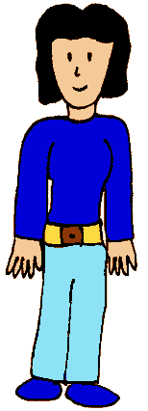
Zoek het juiste woord.
tante
taten
tatne
tnate
tante
tenta
ttean

Slide 17

Zoek het juiste woord.
moeder
meoder
oemder
moeder
modeer
dermoe
medoer

Slide 18
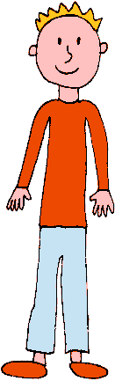
Zoek het juiste woord.
vader
vaedr
dvaer
vedar
vdaer
derva
vader

Slide 19
Zoek het juiste woord.
neefje
nefeje
efneje
nfeeje
enefje
neefje
neejef

Slide 20

Zoek het juiste woord.
grootmoeder
grootomeder
groetmooder
grootedmoer
moedergroot
gotromoeder
grootmoeder

Slide 21

Zoek het juiste woord.
zusje
suzje
zusje
zjeus
zuesj
zsuje
zjuse

Slide 22

Zoek het juiste woord.
gezin
giezn
gezin
gzine
gzien
ezgin
zinge

Slide 23

Zoek het juiste woord.
grootvader
grootvader
grootvdaer
grotovader
groovatder
gtroovader
gratvooder

Slide 24

Zoek het juiste woord.
dochter
docther
cdohter
dchtoer
dochter
doechtr
docterh

Slide 25

Zoek het juiste woord.
nichtje
nicjeht
tnichje
nichtje
nichjte
nchitje
nicjeht

Slide 26
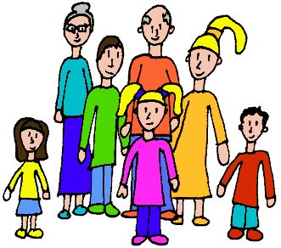
Zoek het juiste woord.
familie
faimlie
famieli
faiemil
amfilie
familie
filieam

Slide 27
Goed gedaan!

